Slide 1

"Meningkatkan Kualitas GrowiaShop: Evaluasi & Rekomendasi"
- Analisis Hasil Pengujian dan Rekomendasi Perbaikan-
- Gun Gun Burmawan -

Slide 2

Background
🧭 Latar Belakang
🔹 Awalnya hanya untuk showcase produk GrowiaShop dibuat sebagai etalase digital untuk menampilkan katalog produk.
🔹 Permintaan pengguna meningkat Seiring waktu, pengguna ingin bisa langsung bertransaksi di platform.
🔹 Fitur baru ditambahkan Tim mengembangkan fitur keranjang belanja, checkout, dan pembayaran online.
🔹 Diperlukan proses pengujian Untuk memastikan semua fitur berjalan lancar & bebas bug, dilakukan pengujian perangkat lunak (software testing).
Note:
Please feel free to improve the slide presentations to your deliverables based on your project testing result if required.

Slide 3
Objective
🎯 Tujuan Pengujian
✅ Memastikan Keandalan Fitur Baru Menjamin proses checkout berjalan lancar dan bebas error di GrowiaShop.
🐞 Mengidentifikasi Bug Berdampak Menemukan serta melaporkan bug yang dapat langsung memengaruhi pengalaman pengguna.
🛠️ Memberikan Masukan Perbaikan Menyediakan feedback ke tim developer untuk meningkatkan kualitas platform secara keseluruhan.
Note:
Please feel free to improve the slide presentations to your deliverables based on your project testing result if required.

Slide 4
Objective
🎯 Non-Functional Testing & Regression
🎯 Non-Functional Testing yang Belum Dicakup
🔸 Performance Testing: Belum dilakukan pengujian performa saat banyak pengguna.
🔸 Security Testing: Belum diuji kerentanan keamanan atau akses tidak sah.
🔸 Compatibility Testing: Belum diuji di berbagai device & browser.
🎯 Regression Testing
🔁 Dilakukan setelah bug diperbaiki untuk memastikan fitur lain tetap berjalan normal.
Note:
Please feel free to improve the slide presentations to your deliverables based on your project testing result if required.

Slide 5
Objective
🎯Retest vs Regression – Apa Bedanya?
🔄 Retest: Verifikasi ulang bug yang sebelumnya gagal ➡️ fokus pada bug spesifik. 🐞 Contoh: ➡️ Retest TC043 setelah perbaikan bug ✅
🌐 Regression: Uji fitur lain yang mungkin terdampak oleh perbaikan bug ➡️ pastikan tidak ada efek samping. 🔗 Contoh: ➡️ Regression untuk TC041, TC050 yang berkaitan dengan proses pembayaran 💳⚙️
Note:
Please feel free to improve the slide presentations to your deliverables based on your project testing result if required.

Slide 6
Test SUMMARY
📊 Ringkasan Tes1
🧪 1. Jenis Pengujian ✔️ Functional Testing Dilakukan untuk memastikan seluruh fitur berfungsi sesuai kebutuhan & requirement
.
🧱 2. Tingkat Pengujian yang Diterapkan Pengujian mencakup tiga level utama. Dimulai dari:
🔧 1. Component Integration Test (CIT)
Menguji integrasi antar modul untuk memastikan interaksinya berjalan lancar.
🔢 Range TC 🧾 Jumlah Test Case
TC006–TC010 5 test case
TC027–TC028 2 test case
TC034–TC038 5 test case
TC048 1 test case
🔢 Total 13 test case ✅
Note:
Please feel free to improve the slide presentations to your deliverables based on your project testing result if required.

Slide 7
Test SUMMARY
📊 Ringkasan Tes2
🧱 2.Tingkat Pengujian yang Diterapkan
🖥️ 2. System Testing Menguji keseluruhan sistem aplikasi GrowiaShop untuk memastikan bahwa semua
fungsionalitas berjalan sesuai dengan requirement dan ekspektasi pengguna.
🔢 Range TC 🧾 Jumlah Test Case
TC001–TC005 5 test case
TC011–TC016 6 test case
TC017–TC021 5 test case
TC022–TC026 5 test case
TC029–TC033 5 test case
TC039–TC042 4 test case
TC050 1 test case
TC051–TC056 6 test case
TC057–TC060 4 test case
TC061–TC065 5 test case
🔢 Total ST 46 test case ✅
Note:
Please feel free to improve the slide presentations to your deliverables based on your project testing result if required.

Slide 8
Test SUMMARY
📊 Ringkasan Tes3
🧱 2.Tingkat Pengujian yang Diterapkan
🔗 3. System Integration Test (SIT) Menguji hubungan & aliran data antara GrowiaShop dengan sistem eksternal yang terintegrasi.
🔢 Range TC 🧾 Jumlah Test Case
TC043 - TC047 5 test case
TC049 1 test case 🔢Total SIT 6 Test Case
🧾 Total Keseluruhan Test Case
🧠 Catatan
Penerapan ketiga tingkat pengujian ini, yang secara keseluruhan mencakup 65 Test Case, memastikan
kualitas GrowiaShop diverifikasi secara berlapis, mulai dari level komponen hingga integrasi antar system ✅
🔍 Jenis Pengujian 📦 Jumlah Test Case
🧩 Component Integration Test 13 Test Case
🧪 System Test 46 Test Case
🌐 System Integration Test 6 Test Case
✅ Total 65 Test Case
Note:
Please feel free to improve the slide presentations to your deliverables based on your project testing result if required.

Slide 9
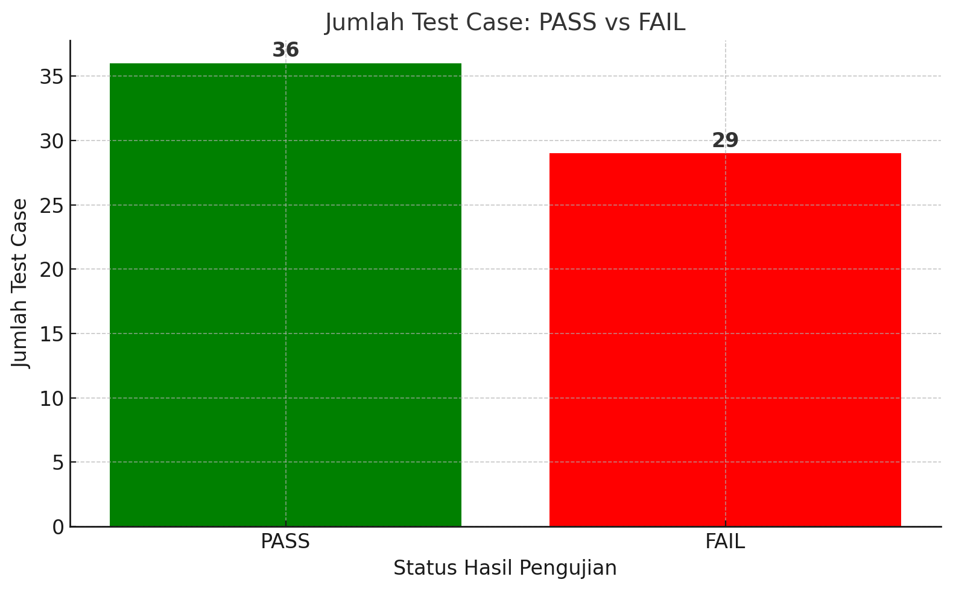
Test SUMMARY
📊 Ringkasan Tes4
📈 3. Statistik Pengujian
📦 Total Test Case Dibuat ➡️ 65 Test Case
⚙️ Total Test Case Dieksekusi ✅ 65 Test Case
✅❌ Hasil Eksekusi
🟢 PASS ✔️ 36 Test Case
🔴 FAIL ❌ 29 Test Case
📝 Catatan Seluruh test case telah dieksekusi 100%.
Rasio kelulusan saat pengujian menunjukkan area yang sudah stabil, sedangkan temuan gagal menjadi fokus untuk perbaikan dan retesting selanjutnya. 🔍🔧
Note:
Please feel free to improve the slide presentations to your deliverables based on your project testing result if required.

Slide 10
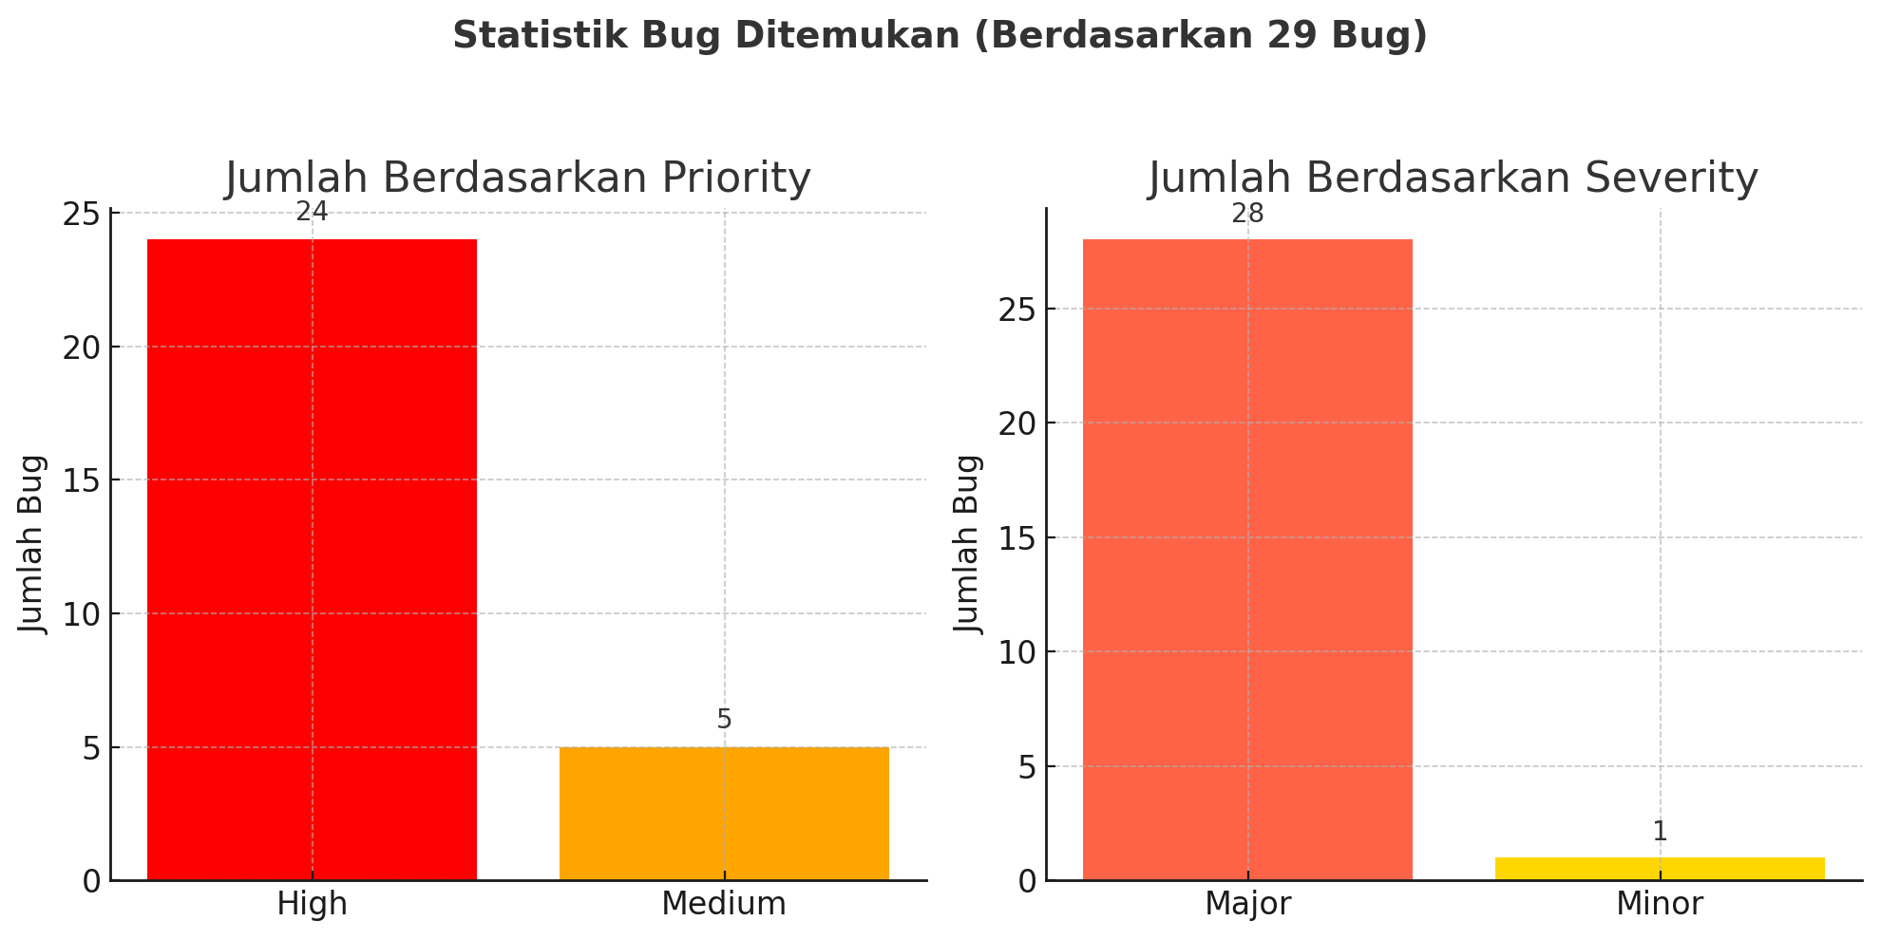
Test SUMMARY
📊 Ringkasan Tes5
🐞 Statistik Bug Ditemukan
(Total 29 Bug):
🔎 Priority:
🟥 High: 24 Bug
🟧 Medium: 5 Bug
⚠️ Severity:
🔥 Major: 28 Bug
🟡 Minor: 1 Bug
📝 Catatan Mayoritas bug tergolong High-Major, menunjukkan adanya isu serius yang berdampak langsung terhadap fungsionalitas utama sistem. Area ini perlu menjadi prioritas utama untuk perbaikan dan regression test. ✅🛠️
Note:
Please feel free to improve the slide presentations to your deliverables based on your project testing result if required.

Slide 11
Test SUMMARY
📊 Visualisasi Statistik Bug dan Hasil Tes
📈 Statistik Eksekusi Test Case
🟢 PASS: 36 (55.4%)
🔴 FAIL: 29 (44.6%)
📉 Klasifikasi Priority Bug
🔥 High: 24 Bug (82.7%)
🟡Medium: 5 Bug (17.2%)
📉 Klasifikasi Severity Bug
🔥 Major: 28 (96.5%)
🟡 Minor: 1 (3.4%)
📌 Ringkasan: Fokus perbaikan di area checkout & sistem integrasi payment.
Note:
Please feel free to improve the slide presentations to your deliverables based on your project testing result if required.

Slide 12
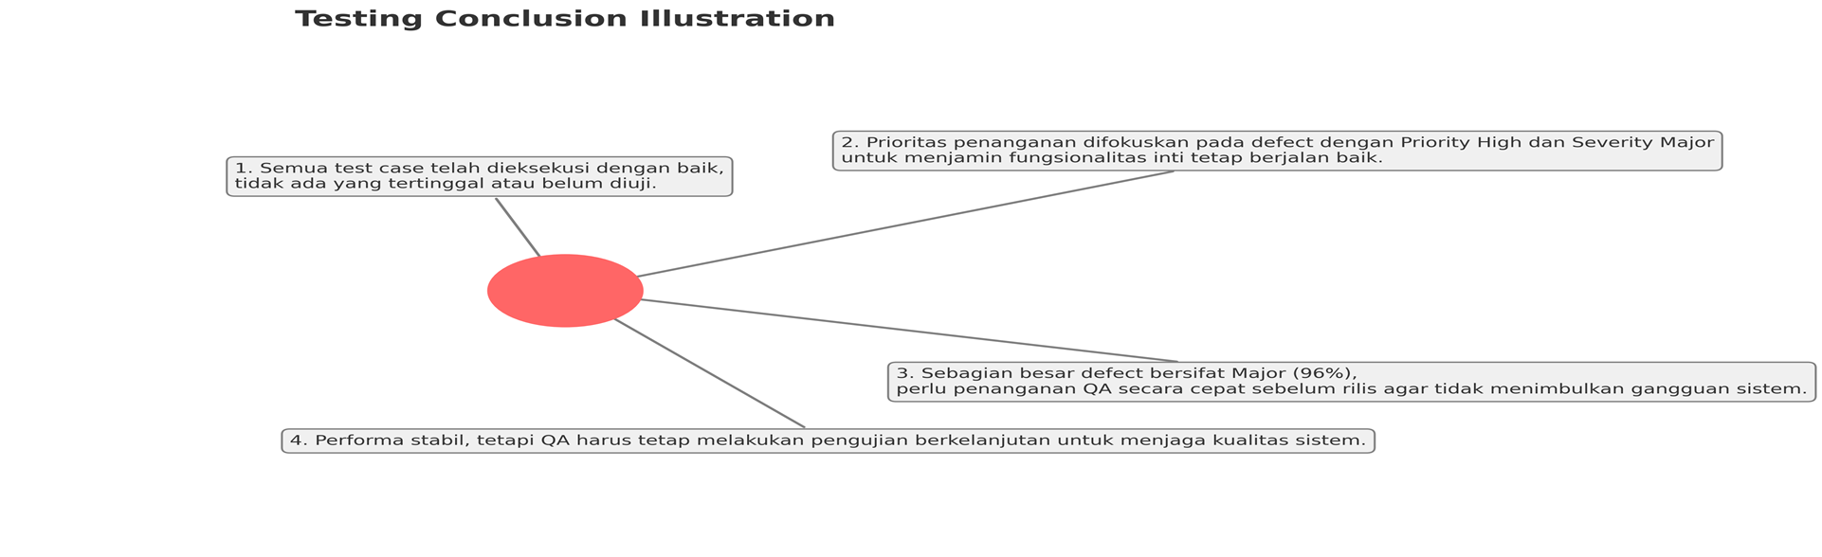
Test SUMMARY
📊 Ringkasan Tes6

Slide 13
SAMPLE TEST CASE
🎯 Contoh Kasus Uji: Validasi Checkout dengan Kartu Kredit1
🆔 Test Case ID: TC-043 🔗 Linked Requirement: GROW-21 (Checkout dengan Kartu Kredit) 🐞 Bug ID: BUG-018Kontribusi pada 15% failure rate di fitur Checkout
🧪 A. Rincian Test Case
🔹 Precondition:
1. Buyer sudah login ke sistem.
2. Produk tersedia di keranjang belanja.
🔹 Test Steps:
1. Akses halaman Shopping Cart.
2. Klik tombol "Checkout".
3. Pilih metode pembayaran "Kartu Kredit".
4. Masukkan detail kartu kredit:
- Nomor Kartu: 1234 5678 9012 3456
- Tanggal Kedaluwarsa: 12/25
- CVV: 123
5. Klik tombol "Bayar Sekarang".
Note:
Please feel free to improve the slide presentations to your deliverables based on your project testing result if required.

Slide 14
SAMPLE TEST CASE
🎯 Contoh Kasus Uji: Validasi Checkout dengan Kartu Kredit2
✅ Expected Result:
1. Transaksi berhasil dan muncul pop-up "Pesanan Berhasil".
2. Pesanan tercatat di menu "Pesanan Saya" dengan status "Dibayar".
3. Produk otomatis hilang dari keranjang belanja.
❌ Actual Result:
1. Sistem hanya menampilkan loading spinner.
2.Tidak ada pesan konfirmasi atau entri pesanan baru.
3. Produk masih ada di keranjang belanja.
Note:
Please feel free to improve the slide presentations to your deliverables based on your project testing result if required.

Slide 15
SAMPLE TEST CASE
🎯 Contoh Kasus Uji: Validasi Checkout dengan Kartu Kredit3
🔍 B. Analisis & Konteks
🔸 Kasus Konkret & Relevan:
Test case ini menguji alur transaksi utama (core business flow) yang sangat penting.
Bug muncul pada proses integrasi dengan payment gateway: sistem gagal memproses respon sukses dari pihak ketiga.
🔸 Kenapa Ini Penting:
Fitur Checkout merupakan jalur kritis (critical path) yang berhubungan langsung dengan:
Keberhasilan transaksi pengguna
Tingkat kepuasan pelanggan
Pendapatan bisnis
Note:
Please feel free to improve the slide presentations to your deliverables based on your project testing result if required.

Slide 16
DEFECT REPORTING
🐞 Contoh Laporan Bug: BUG-018
Bug ID: BUG-018
Judul: Gagal checkout via kartu kredit – halaman hanya menampilkan loading spinner
Priority: High
Severity: Major
Langkah Reproduksi:
1. Login sebagai pembeli 2. Tambahkan produk ke keranjang 3. Pilih checkout dan metode 'Kartu Kredit’ 4. Masukkan detail kartu dan klik 'Bayar Sekarang’
Expected Result: Transaksi berhasil, muncul pop-up 'Pesanan Berhasil', dan data pesanan
tercatat
7. Actual Result: Sistem hanya menampilkan loading spinner, tidak ada notifikasi dan
pesanan tidak tercatat
8. Status: Open
Dampak: Bug ini memblokir proses transaksi utama, menyebabkan pengguna gagal menyelesaikan pembayaran dan berisiko kehilangan kepercayaan terhadap platform
⚠️ BUG-018 (High-Major) blokir checkout via kartu kredit, berisiko turunkan kepercayaan pelanggan & pendapatan.
Prioritas perbaikan segera untuk cegah kerugian.
Note:
Please feel free to improve the slide presentations to your deliverables based on your project testing result if required.

Slide 17
Conclusions
📌 Kesimpulan
STATUS APLIKASI: 🔴 Rilis belum direkomendasikan hingga BUG-018 (TC043) tuntas diperbaiki. 🔄 Tujuan Pengujian (Slide 3): Keandalan fitur pembayaran belum tercapai.
TINDAKAN KRITIS: ⚠️ Prioritaskan perbaikan BUG-018 – bug pembayaran yang memblokir transaksi pengguna. ✅ Lakukan re-test menyeluruh untuk memastikan stabilitas sistem pasca-perbaikan.
DAMPAK KEPUTUSAN: 💡 Jika diabaikan: Risiko kehilangan pelanggan dan penurunan pendapatan bisnis. 💡 Jika ditindaklanjuti: Platform siap rilis dengan kualitas sesuai target pengujian.
Note:
Please feel free to improve the slide presentations to your deliverables based on your project testing result if required.

